Slide 1
History of Mutual Fund industry 基金行业的历史

Slide 2
Outline
基金的起源 (Investment Fund in Europe)
开放式基金的发展 (Mutual fund in the USA)
中国的基金市场 (Mutual Fund in China)

Slide 3
全球的投资基金
In North American: Mutual fund
In Euro: UCITS (Undertakings for Collective Investment in Transferable Securities)
UK/HK: Unit Investment Trust (UIT)
In Japan: ITM Fund (Investment Trust Management Fund)
Others…
Notes:
日本台湾的叫证券投资信托基金（Security Investment Trust Fund）
香港 Mainland-Hong Kong Mutually Recognized Publicly Offered Funds
欧盟可转让证券集合投资计划Undertakings for Collective Investment in Transferable Securities

Slide 4
投资基金的发展历史
Origination: In the Europe
First in Holland
1868, first public fund in UK
Continuation: In the USA
Mutual fund emerge and prosper
Development Stage
Private fund→ Closed-end fund→ Open-end fund

Slide 5
基金的起源：欧洲的投资基金
从开放式基金最早的起源史来看，基金产生于市场经济较为发达的资本主义发展时期。
1774年和1776年间，荷兰人亚伯尔许· 冯和淮特维希分别创设了量子基金(Quantity Fund)和偏好和谨慎基金(Favorable and cautious Fund)--这是历史上最早出现的基金。
19世纪的欧洲，一些达官贵人为了保管私人财产，专门聘请理财有方的律师及会计师管理运用他们的财产，只支付少量的管理费用。荷兰国王威廉一世于1822年创立了第一个私人基金，主要投资于市场上的有价证券，并从事欧洲和美洲之间的商品货币投资事业。被世人公认为早期的证券投资信托基金。作为社会化的理财工具，基金真正起源于英国。

Slide 6

基金的起源：在英国1
工业革命与财富的积累
工业革命，海外扩张，财富积累
国内利率低，海外投资机会/回报
17世纪末到18世纪初。长期的经济繁荣使得英国私人资本不断集聚，社会储蓄不断膨胀，投资机会却相应不足，大量暂时闲置的资金迫切寻找出路，而当时股票的发行量极少，拥有股票是一种特权。
投资的骗局
吸收公共资金，皮包公司
Notes:
荷兰郁金香泡沫，法国密西西比公司泡沫

Slide 7
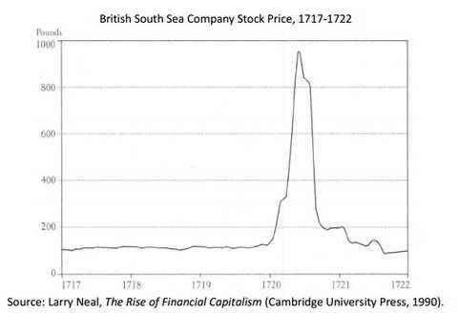
基金的起源：在英国2
南海泡沫事件
南海公司（South Sea Company），南海公司在1711年西班牙王位继承战争仍然进行时创立，它表面上是一间专营英国与南美洲等地贸易的特许公司，但实际上是一所协助政府融资的私人机构，分担政府因战争而欠下的债务。
南海公司在夸大业务前景及进行舞弊的情况下被外界看好，到1720年，南海公司更透过贿赂政府，向国会推出以南海股票换取国债的计划，促使南海公司股票大受追捧，股价由原本1720年年初约120英镑急升至同年7月的1,000镑以上，全民疯狂炒股。
当时人人都看好南海公司，“政治家忘记政治、律师放弃打官司、医生丢弃病人、店主关闭铺子、牧师离开圣坛，就连贵妇也放下了高傲和虚荣”。

Slide 8

基金的起源：在英国3
其股票价格从1720年1月的每股128英镑左右，很快增值，涨幅惊人。这时候牛顿恰巧获得了一笔款子，加上他个人的一些积蓄，看到如此利好消息，就在当年4月份投入约7000英镑购买了南海公司股票。很快他的股票就涨起来了，仅仅两个月左右，比较谨慎的牛顿把这些股票卖掉后，竟然赚了7000英镑！
但是刚刚卖掉股票，牛顿就后悔了，因为到了7月，股票价格达到了1000英镑，几乎增值了8倍。经过“认真”的考虑，牛顿决定加大投入。然而此时的南海公司已经出现了经营困境，公司股票的真实价格与市场价格脱钩严重，此前的6月英国国会通过了“反泡沫公司法”，对南海公司等公司进行限制。没过多久，南海股票一落千丈，到了12月份最终跌为约124英镑，南海公司总资产严重缩水。许多投资人血本无归，牛顿也未及脱身，亏了2万英镑！这笔钱对于牛顿无疑是一笔巨款，牛顿曾做过英格兰皇家造币厂厂长的高薪职位，年薪也不过2000英镑。事后，牛顿感到自己枉为科学界名流，竟然测不准股市的走向，感慨地说：“我能计算出天体运行的轨迹，却难以预料到人们的疯狂。”

Slide 9
基金的起源：在英国4
规制与立法
英国政府牵头成立契约式的基金
1868年，世界上第一个投资信托外国和殖民地信托（the Foreign and Colonial Government Trust）在英国诞生，是第一个专门为小额投资人取得规模经济的投资目的而进行的集资。

Slide 10
基金的起源：在英国5
投资基金的全盛时期是在1868年之后
苏格兰人--富来明，被认为是投资信托的先驱。他经过实地的考察后，认为美国铁路建设急需大量的资金，于是，1873年在投资基金的发祥地--丹地市，第一家专业管理基金的组织苏格兰美洲信托成立。
到1875年，已经有18个与海外和殖民地信托类似的信托产生，信托实收资本总额超过650万英镑。
1879年《英国股份有限公司法》发布，从此投资基金从契约型进入股份有限公司专业管理时代，这也是基金发展史上的一次大飞跃。这种公司型基金取消了一些条款，比如对投资人支付实现确定股利等。投资证券及各类金融产品是它最大也是唯一的经营活动。其运作体制有一些企业化的味道，信托的意义已不复存在。

Slide 11
基金的起源：在英国6
19世纪末和20世纪初是英国投资基金最为发达的阶段。英国的投资基金一直是以契约型封闭式为主。
20世纪60年代后，开放式基金的总资产规模稳步增长，20世纪80年代更以高于25%的年平均增长率增长，远远高于封闭式基金的增长速度，1984年后开放式基金的规模已经高于封闭式基金。封闭式基金在1965年市值是开放式基金的6倍，而在1987年只有开放式基金的40%。已经高于封闭式基金。封闭式基金在1965年市值是开放式基金的6倍，而在1987年只有开放式基金的40%。

Slide 12

开放式基金的发展：在美国1
投资基金起源于英国，在20世纪20年代传入美国后，得到极大的发展和普及。在1980年，仅有1/16的家庭投资于共同基金，时至今日，这个数字已经接近1/2，美国已经从一个由储户构成的国家演变成一个由投资人构成的国家。今天，美国的投资基金业拥有世界上最大的资产量和最完备的管理系统，号称基金的王国。
通过对美国共同基金历史的回顾，我们能够在很大程度上解释共同基金业为何按现在的模式进行构造。这一历史部分发生在20世纪并跨越几个明显的时期。

Slide 13
开放式基金的发展：在美国2
19世纪末20世纪初，在美国出现了一些与英格兰和苏格兰的投资信托类似的投资工具。
1889年成立的纽约股票信托、1893年成立的波士顿个人财产信托以及1904年成立的铁路和电灯证券公司。
诸如此类各种投资信托所代表的美国人的投资比例是微小的，在美国家庭金融资产价值中所占的比重远不到1%。
一战改变了美英的债务关系
欧洲国家忙于战事
美国忙于发展，财富积累。美国人有了闲钱
战争债券，股票牛市，投资习惯的形成

Slide 14
开放式基金的发展：在美国3
开放式基金的出现
20年代投资信托大致分为两种类型。第一种最流行的是类似于英格兰和苏格兰的投资信托，或我们目前所称的封闭式基金。
1921年4月，美国出现了第一个投资基金组织美国国际证券信托，该基金的运作与此前的英国基金基本雷同，亦为封闭式基金，即基金发行在外的受益凭证数量固定不变，投资人只能在市场上进行受益凭证的交易，其价格由供求关系调节。从1924年开始至1929年的5年中，建立了56个封闭式投资信托。在大危机发生时，89个公开发售封闭式投资信托向公众披露其所持有的资产价值总额约为30亿美元。

Slide 15
开放式基金的发展：在美国4
1924年，美国出现了第一只首次在设立时就向公众出售的开放式基金--马萨诸塞投资信托
它最初的资产规模只有5万美元，是由哈佛大学200名教授出资组成的。宗旨是为投资人提供专业化投资管理，其管理机构是马萨诸塞金融服务公司。这一基金发展到今天，资产已经超过10亿美元，有85000多个投资人。
开放式基金作为新生事物远不如封闭式基金盛行，到1929年，仅有19只开放式基金，其总资产仅为1.4亿美元

Slide 16
开放式基金的发展：混乱的证券市场
1921年到1929年的证券牛市
规制缺乏，市场混乱
庞氏骗局
溢价发行普遍
缺乏监管
1929年股市崩溃
经济危机导致1929年10月全球股市的崩溃，空头市场连续了4年多，从1929年年末到1930年年末，道琼斯工业平均指数下跌了34%。封闭式基金资产净值下跌了72%，结果封闭式基金成了投资者的毒药。整个30年代没有推出一个新的封闭式基金。
股市的崩溃也同样降低了开放式基金的市值，但它也展现了其优势。可以随时赎回，不能过度借款，保持交好的投资组合流动性等，由于这些原因，开放式基金较封闭式基金的情况要好得多。例如，在1929年9月到1932年7月，与道琼斯工业平均指数下降了89%相比，MIT市值下降了83%，同期MIT赢得了新投资者和新资金的进入。
使众多投资者造成创伤的1929年的大崩溃对羽翼尚未丰满的共同基金业是一个严峻的考验。大崩溃暴露出喧嚣的20年代思维方式造就的封闭式结构的缺陷，而特别展现出开放式结构的基本价值。

Slide 17
开放式基金的发展： 20世纪30年代，萧条和调整的年代
1932年，美国全体选民选举富兰克林。罗斯福为总统，赞成其所承诺的通过更加激进的管理方法代替共和党自由放任的经济政策。经过7年的调整，联邦繁荣努力制定一些保护措施，遏止由于10年放任期间造成金融服务领域产生诸多问题的行为。伴随着对此行业的立法活动，国会通过了四个影响共同基金行业的主要法律。
1933年美国公布了《证券法》，涵盖了较共同基金更为广阔的领域。建立了任何公开发行证券的规则。
1934年美国公布了《证券交易法》，提出了公开交易有价证券的交易规则。建立了销售机构和过户代理人必须遵守的规则。过户代理人必须在相应的管理机构注册登记。
1940年美国公布了《投资公司法》。详细规范了投资基金的组成及管理的要件，特别关注实践中发生的对国家公共利益和投资人造成的不利影响等8个问题。为投资者提供了完整的法律保护，从而奠定了投资基金健全发展的法律基础。
1940年美国公布了《投资顾问法》。要求：任何给共同基金提供投资咨询服务的组织必须在证券交易委员会注册；还对投资顾问和基金公司所签合约做出了严格的限制。
在此时期，共同基金行业更加呈现出现代的基金形态。在此期间或在1932年之后设立的基金已经具有了我们现在称之为开放式基金的属性：可随时赎回，不使用融资杠杆经营，仅发行不同份额等。

Slide 18
开放式基金的发展： 20世纪40-60年代，基金行业稳步增长
在随后的40年中，美国基金行业缓慢但稳步增长。基金持有的有价证券价值的增加和投资者购买的增加，使基金公司管理资产年增长率13%。新基金同样稳步增加。从1940年的68只增加到1951年的103只，在增加到1967年的204只；但到1980年，基金总数仍未达到500只。1970年时，美国已有投资基金361个，总资产近500亿美元，投资者逾千万人。
进入50年代，投资基金逐步从储蓄保值型走向增长型，人们开始重视对各类成长型股票进行投资。到1965年有50%的投资基金是以股票作为投资对象的基金，促进了美国股市的繁荣。1940年到1970年期间，相对于银行储蓄，共同基金几乎没有增长，1978年，共同基金总资产大约为550亿美元，而当年美国国内生产总值为2.3亿美元。
到1960年，共同基金的增长使得国会对基金行业的研究提出了新的要求。1962年、1963年和1966年由美国证券交易委员会调查及委托调查的三份报告，关注基金份额持有人和基金管理公司之间存在的潜在利益冲突。这些报告敦促国会起草1970年修订案，对1940年《投资公司法》进行修订，以调整对共同基金的管理特别是增加对国家对基金分额持有人的保护，防止基金公司收取超额管理费。有关的70条修订条款对鼓励人们对托子顾问的超额收费提起诉讼起到了作用。

Slide 19
开放式基金的发展：20世纪70年代，爆发式增长
开放式基金占主导
70年代美国石油危机，经济滞涨
货币市场基金的推出
401(k)计划的实施，养老金资产为基金注入资本
银行存款搬家
20世纪70年代，投资者开始涌入共同基金市场。1974年至1982年间，货币市场共同基金所持有的资产奇迹般地增加了两位数，从不到20亿美元增加到2000多亿美元。
1982年，共同基金资产的3/4是货币市场基金。这一年，国会颁布法律取消了对银行的限制，允许银行向投资者提供一种所支付的利息与共同基金类似的储蓄帐户。此举虽然减缓了大量资金从银行流向共同基金，但几乎没有已经投向共同基金的资金倒流回银行。投资者已经认识了共同投资基金，并喜欢上了它。

Slide 20
开放式基金的发展： 80年代，国际化，高速扩张，专业分工，资产服务业兴起
进入80年代后，美国国内利率逐渐降低并趋于稳定，经济的增长和股市的兴旺亦使投资基金得以快速发展。尤其在80年代中后期，股票市场长期平均收益高于银行存款和债券利率的优势逐渐显出，投资基金的发展出现了一个很大的飞跃。

Slide 21
开放式基金的发展： 80年代，国际化，高速扩张，专业分工，资产服务业兴起
70年代短暂的货币市场的繁荣对将投资者带到共同基金的世界有着重要的作用；80年代证券市场牛市继续助推基金行业发展
证券市场牛市以实体经济高速发展为基础
美国VC/IPO发展迅速，带动经济高速发展，推动资本市场繁荣
养老金市场改革引入长期资本
国际化
基金公司企业组织结构发展改变

Slide 22
开放式基金的发展：90年代的基金行业
进入90年代，世界经济一体化的迅速发展使得投资全球化的概念主导了美国投资基金的发展，同时克林顿执政时期国内经济的高速增长使得股市空前高涨，股票基金也得以迅速膨胀。
国际化，专业化，成为世界的标杆
从2005年底的情况来看，将近六成的共同基金都由金融咨询公司所管理，而他们旗下的共同基金资产也达到总量的50%，其余的一半则分别由银行、保险公司、证券经纪公司以及海外发起人所控制。
美国的共同基金业的低进入门槛造就了不断有新的发起人进入到行业中来，这些新鲜血液的加入使得整个行业一直处于相对激烈的竞争状态下，并不因为行业已经成型降低竞争，1985年当时排名前25的共同基金当中，仅仅只有16家在2005年依然处于前25的位置，美国基金业竞争的激烈程度由此可见一斑。
这种持续的激烈竞争使得个别优质的基金公司很难实现行业的垄断。根据Herfindahl-Hirschman指数的测度：美国基金业2005年的指数仅仅只有400，属于非常分散行业，趋近于自由竞争，市场份额的变化也显示了竞争的激烈，虽然排名前5基金的市场份额在这20年间几乎没有变化，但排名前10和25的基金市场份额都有一定程度的下降。

Slide 23
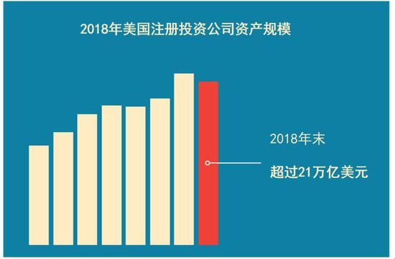
开放式基金的发展：2018年的美国基金行业
21万亿美元（>50%）
总规模的89%为散户持有
44%家庭（5490万户）投资基金
近1万只共同基金（9599）
846家大大小小的基金公司
Notes:
21万亿为基金总规模包括：共同基金，封闭式基金，ETF，单位投资信托
2018年末美国ETF规模3.4万亿美元 占全球ETF的71%

Slide 24
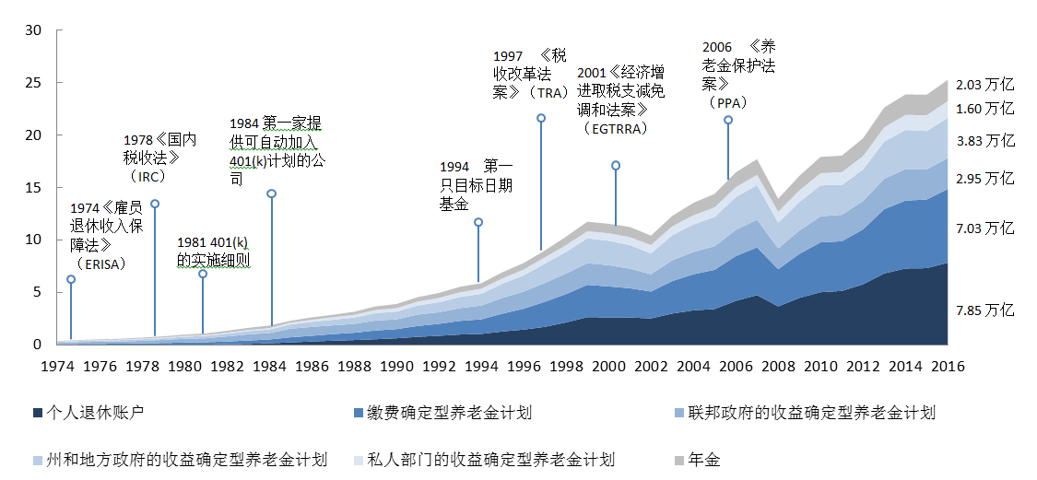
开放式基金的发展：2018年的美国基金行业

Slide 25
开放式基金的发展：2018年的美国基金行业
资料来源：美联储 z1 Financial Accounts of the United States

Slide 26

中国的基金市场：中国基金行业
公募基金的前身：国家投资基金
“老基金”试点阶段（1991年-1997年10月）
“新基金”阶段
封闭式基金的出现和发展(1997年10月到2001年)
开放式基金的出现和发展(2001年-2006年)
基金的国际化（2006年至今）

Slide 27
中国的基金市场：中国投资基金1
境外筹资，投资于中国境内的股票、债券，或投资于在中国境内经营而在外国上市的公司股票。
80年代后期，经济改革，证券市场兴起，积极讨论引入海外基金式的金融产品
中国东方投资公司于85年12月在香港、伦敦推出的“中国东方基金”，第一家中国投资基金
1987年，中外合作基金出现。
当年中国人民银行和中国国际信托投资公司首开中国基金投资业务之先河，与国外一些机构合作推出了面向海外投资人的国家基金，它标志着中国投资基金业务开始出现。
1989年，第一只中国概念基金即香港新鸿信托投资基金管理有限公司推出的新鸿基中华基金成立，之后，一批海外基金纷纷设立，极大地推动了中国投资基金业的起步和发展。

Slide 28
中国的基金市场：中国投资基金2
随后3年，意识形态反复，证券市场和基金行业发展停滞
91年，为了进一步满足融资需求，建立了H股和B股市场，拓宽了投资渠道
92，93年，中国投资基金得到极大发展
主要在海外上市
94年后发展放缓
一年绩优，二年绩差，三年绩劣
海外招商引资条件放宽，直接投资渠道拓宽
金融市场整顿

Slide 29
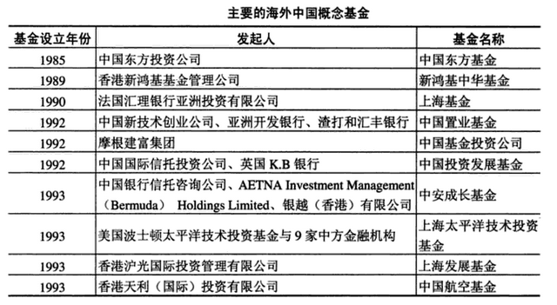
中国的基金市场：国家投资基金的特征和意义
满足了改革开放初期国家发展的融资需求
投资范围广，不仅局限于证券
示范效应
为日后证券投资基金发展打下基础

Slide 30
中国的基金市场：老基金试点阶段（1991年-1997年10月）
中国基金业真正起步于20世纪的90年代，在一系列宏观经济政策纷纷出台的前提下，中国基金业千呼万唤，终于走到了前台。
新老基金的发展以97年“证券投资基金管理暂行办法”的出台为分水岭
91年，两家证券交易所诞生，以此为契机，产生证券投资基金
1991年8月，珠海国际信托投资公司发起成立珠信基金，规模达6930万元人民币，这是我国设立最早的国内基金。
同年10月，武汉证券投资基金和南山风险投资基金分别经中国人民银行武汉市分行和深圳市南山区人民批准设立，规模分别达1000万人民币和8000万人民币。
市场经济的争论：姓资还是姓社？
发展缓慢
92年小平南巡讲话
之后大发展

Slide 31
中国的基金市场：老基金试点阶段（1991年-1997年10月）
1992年，中国投资基金业的发展异常迅猛，当年有各级人行批准的37家投资基金出台，规模共计22亿美元。同年6月，我国第一家公司型封闭式投资基金--淄博乡镇企业投资基金由中国人民银行批准成立。到1993年，各地大大小小的基金约有70家左右，面值达40亿元人民币。
已经设立的基金纷纷进入二级市场开始流通，93年被称作基金的上市年。
1993年6月，9家中方金融机构及美国波士顿太平洋技术投资基金在上海建立上海太平洋技术投资基金，这是第一个在我国境内设立的中外合资的中国基金，规模为2000万美元。10月建业、金龙和宝鼎三家面向教育界的基金批准设立。1993年8月，淄博基金在上海证券交易所公开上市，以此为标志，我国基金进入了公开上市交易的阶段。
90年代初期，我国投资基金无论在数量上还是在资金规模上，都取得了快速发展，从政策的出台到中外合资基金的出现，再到基金的上市交易，我国的投资基金走了一段迅速发展的道路，取得了长足的进步。

Slide 32
中国的基金市场：老基金试点阶段（1991年-1997年10月）
在新基金出现以前，全国各地共设立基金75只，基金类凭证47个总募集规模73亿。在两个证券交易所上市交易的25个，占两交易所上市品种的3%。基金市值达100亿元。25家基金中规模逾2亿元的7只，1-2亿的7只，1亿以下的11只此外，还有38个基金在全国各地证交中心挂牌，其中天津9个，南方10个，武汉12个，大连7个。
1994年7月底，证监会同国务院有关部门就推出股市新政策，提出发展我国的共同投资基金，培育机构投资人，试办中外合资基金管理公司，逐步吸引国外基金投资国内A股市场，基金业基金与海外证券基金业联络、商洽，设计和申报了一批中外合资基金的方案。截止到1996年，我国申请待批的各类基金已经达数百家，但由于法律的滞后，基金发展基本上处于停止的状态。

Slide 33
中国的基金市场：老基金存在的问题
组织结构不完善
发起人单一
基金管理人、托管人不分
缺乏监督和内部控制
投资范围混乱
无“法”无天
随意变更投资范围
过多投向房地产
服务于基金公司，炒作、投机严重
信息披露
片面，误导；缺乏持续性；审计不严
具有债券特征，高息集资
监管权分散

Slide 34
中国的基金市场：结果
93年-94年，房地产过热，经济泡沫，高通胀
国家整顿金融秩序，房地产价格下跌，投资地产项目的基金损失惨重
1993年5月19日，人民银行总行发出紧急通知，要求省级分行立即制止不规范发行投资基金和信托受益债券的做法。通知下达后，各级人民银行认真执行，未再批设任何基金，把精力放在已经设立的基金的规范化和已批基金的发行工作上。
95年，银信、银证严格监管
关停地方设立的交易所：武汉、天津、北京
控制基金审批权，将基金和基金公司纳入监管
停批老基金。
95～97年，软着陆
国企困境
重新审视证券市场的功能：为国企圈钱
提出要充分发挥证券市场的融资功能,为国有企业改制上市服务

Slide 35
中国的基金市场：老基金发展的评价
99年3月，老基金清理
封闭期满清盘
转化为新基金
转为金融债券
老基金的特征和意义
自下而上的探索
猫论后的改革热潮，全国大建交易所，搞创新
基金是融资工具
发展不规范
监管放松，地方政府基金参与创新
为新基金的设立打下良好基础

Slide 36
中国的基金市场：“新基金”阶段，封闭式基金的出现和发展（1997年到2001年）
由于我国的基金从一开始就发展势头迅猛，其设立和运作的随意性较强，存在发展与管理脱节的状况，调整与规范我国基金业成为金融管理部门的当务之急。
97年10月，证券投资基金管理暂行办法
第一批两家基金公司获批
1998年我国共成立了第一批5只封闭式基金：基金开元、基金金泰、基金兴华、基金安信和基金裕阳。
从此，以封闭式基金为主，开始大发展

Slide 37
中国的基金市场：“新基金”阶段，封闭式基金的出现和发展
规范化
老基金向新基金的只有少数被清盘，多数转为新基金
现代基金产业结构
专业化
专业的基金投资公司
机构投资者
规范了运作和信息披露

Slide 38
中国的基金市场：“新基金”阶段，开放式基金的出现和发展
到2001，我国已有基金管理公司14家，封闭式证券投资基金34只。
2001年9月，经管理层批准，由华安基金管理公司成立了我国第一支开放式证券投资基金--华安创新，我国基金业的发展进入了一个崭新的阶段。
2002年，开放式基金在我国出现了超常规式的发展，规模迅速扩大，截至2002年底，开放式基金已猛增到17只。
2003年10月28日由全国人大常委会通过的《证券投资基金法》的颁布与实施，是中国基金业和资本市场发展历史上的又一个重要的里程碑，标志着我国基金业进入了一个崭新的发展阶段。
随后开放式基金成为发展主流

Slide 39
中国的基金市场：国际化阶段1
2003年，QFII制度建立
QFII（Qualified Foreign Institutional Investors）合格的境外机构投资者的简称，QFII机制是指外国专业投资机构到境内投资的资格认定制度。
QFII是一国在货币没有实现完全可自由兑换、资本项目尚未开放的情况下，有限度地引进外资、开放资本市场的一项过渡性的制度。
中国证监会于2003年5月起开始批准符合QFII资格的机构，国家外汇管理局2003年6月起开始确定各机构的投资额度。2003年7月9日，合资格境外机构投资者第一次在中国A股市场进行交易。在2006年，经过修订后的版本《合格境外机构投资者境内证券投资管理办法》发布，国家外汇管理局也于2009年发布了相应的《合格境外机构投资者境内证券投资外汇管理规定》。
截至2012年，在中国的在A股市场，QFII已经是第三大机构投资者，并获得了超过1500亿人民币的收益。国家外汇管理局于2012年5月表示，将会降低QFII的审批门槛，额度将达到800亿美元

Slide 40
中国的基金市场：国际化阶段2
2006年，QDII制度建立
合格境内机构投资者，即QDII，是“Qualified Domestic Institutional Investor”的首字缩写。它是在一国境内设立，经该国有关部门批准从事境外证券市场的股票、债券等有价证券业务的证券投资基金。和QFII一样，它也是在货币没有实现完全可自由兑换、资本项目尚未开放的情况下，有限度地允许境内投资者投资境外证券市场的一项过渡性的制度安排。
随着2007年6月我国《合格境内机构投资者境外证券投资管理试行办法》出台，QDII制度正式实施。
顶着次贷危机出海，4只QDII基金刚出海便造成巨额浮亏。
次贷危机后的3年里，QDII发展几乎停滞。10年后，随着海外市场回升，QDII取得了超越市场平均的发展。

Slide 41
中国的基金市场：国际化阶段3
2008年起，基金公司海外设立分支机构
截至目前(2013)，基金香港子公司总数已突破20家。
拓展国际业务，如管理资产、提供证券咨询意见以及海外基金销售。
2011年RQFII制度
人民币合格境外投资者。其中QFII（Qualified Foreign Institutional Investors）合格的境外机构投资者的简称.
证监会、央行、外管局2011年12月16日联合发布《基金管理公司、证券公司人民币合格境外机构投资者境内证券投资试点办法》，允许符合条件的基金公司、证券公司香港子公司作为试点机构开展RQFII业务。该业务初期试点额度约人民币200亿元，试点机构投资于股票及股票类基金的资金不超过募集规模的20%。

Slide 42
中国的基金市场：基金法修订，多元化的繁荣
2013年，修订两年后新基金法颁布。
基金牌照放开，包括证券公司、保险公司、私募基金管理公司等机构都将可以申请开展公募基金管理业务。
允许和鼓励基金公司发展后台业务外包，允许成立后台业务外包机构。
拓宽“基金”的定义，拟讲私募基金纳入监管。
鼓励创新，为基金公司上市做好准备。
基金公司设立子公司
2012年10月29日中国证券监督管理委员会公布《证券投资基金管理公司子公司管理暂行规定》，如今已经接近一年时间。截止2013年9月12日，目前市场上已有44家子公司。各大公募基金子公司相继进军类信托资管业务，挑战信托一直垄断的资管蛋糕。基金子公司的资管规模也迅速扩大，目前已经突破2000亿元。
从未来业务领域来看，目前子公司不仅能经营类信托，还能发行私募产品，并且发行的私募产品投资标的囊括：股票、债券、股指期货等。
目前市场上好的资质的公募子公司和信托一样，大股东实力强，风控严格，人员齐备，能选择到好的项目

Slide 43
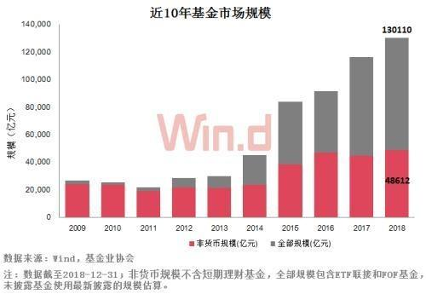
中国的基金市场：2018年的中国基金业
131家基金公司
5000+基金
13.01万亿（CNY）
趋势：指数化，私转公

Slide 44
中国的基金市场： 2018年的中国基金业
资料来源：上交所统计年鉴

